Slide 1

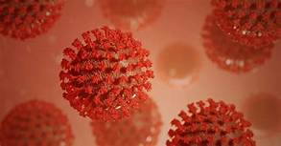
KEMENTERIAN KEUANGAN
REPUBLIK INDONESIA
Kebijakan Transfer Ke Daerah dan Dana Desa Tahun 2020 dan Rancangan Kebijakan Tahun 2021 Dalam Kondisi Pandemi Covid-19
Direktur Dana Transfer Khusus
Putut Hari Satyaka
Jakarta, 29 Mei 2020
DIREKTORAT JENDERAL PERIMBANGAN KEUANGAN

Slide 2
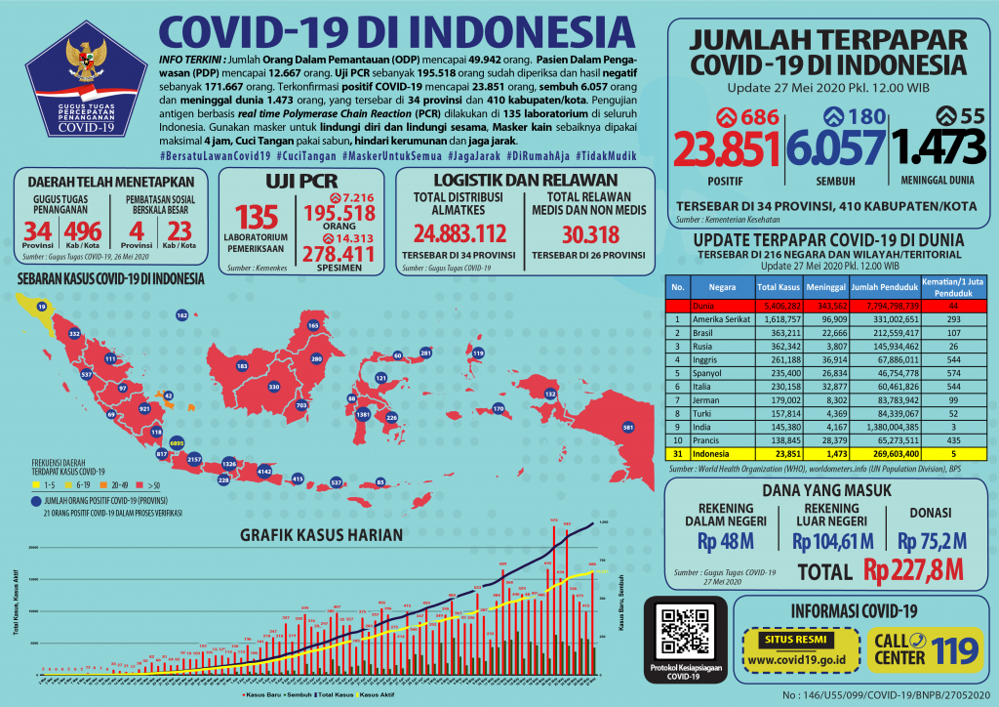

Wabah Covid-19 telah menyebar dengan cepat ke seluruh Indonesia mengakibatkan jumlah penderita positif Covid-19 dan kematian yang terus meningkat.
Update Per 27 Mei 2020

Slide 3

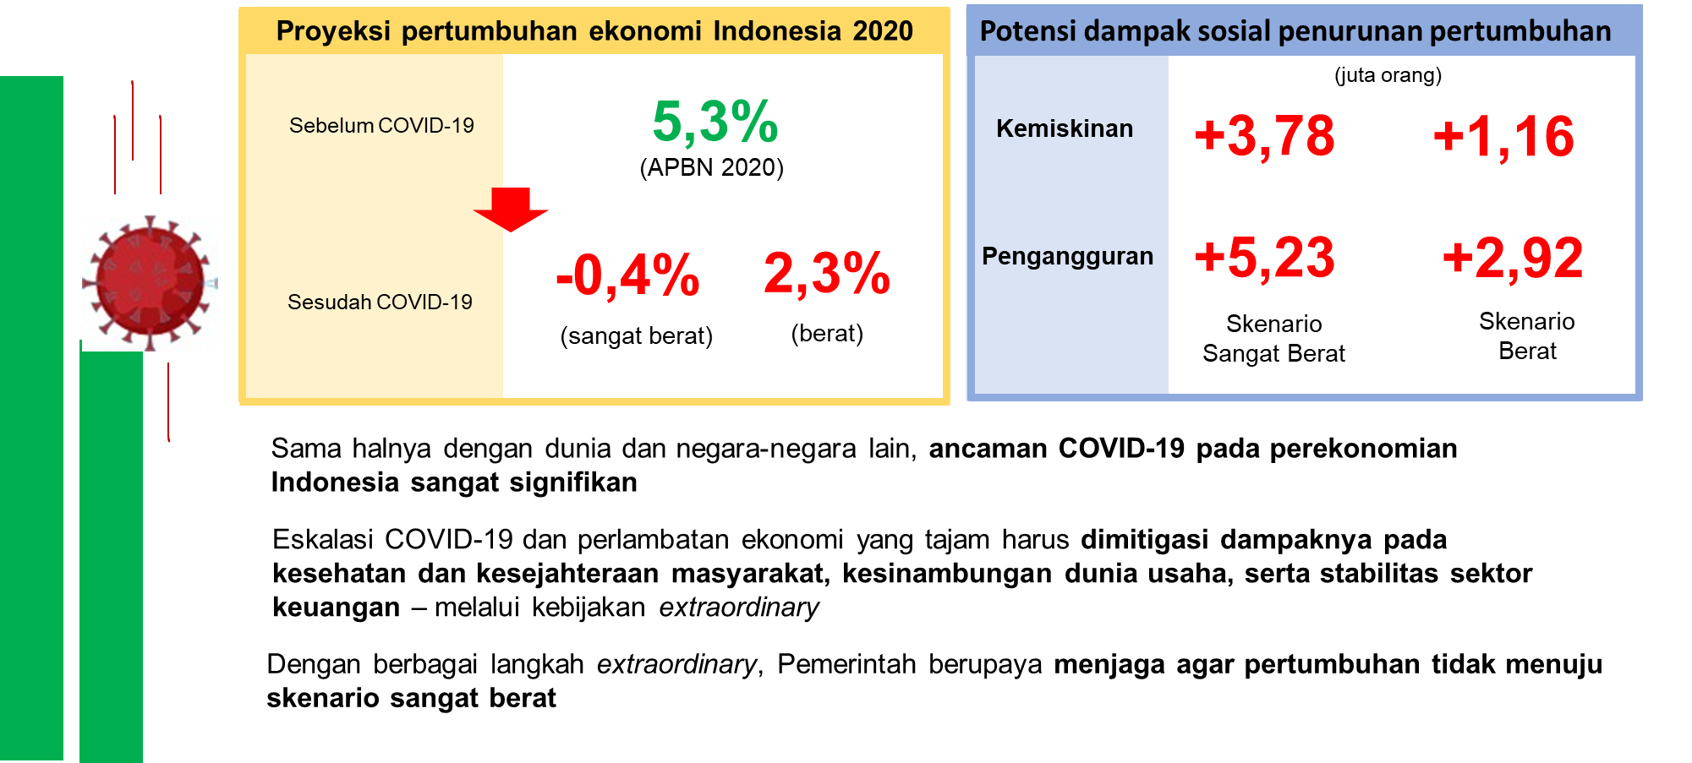
COVID-19 BERIMBAS BESAR BAGI EKONOMI NASIONAL
Harus direspon dengan kebijakan extraordinary untuk melindungi masyarakat, dunia usaha dan stabilitas sektor keuangan

Slide 4
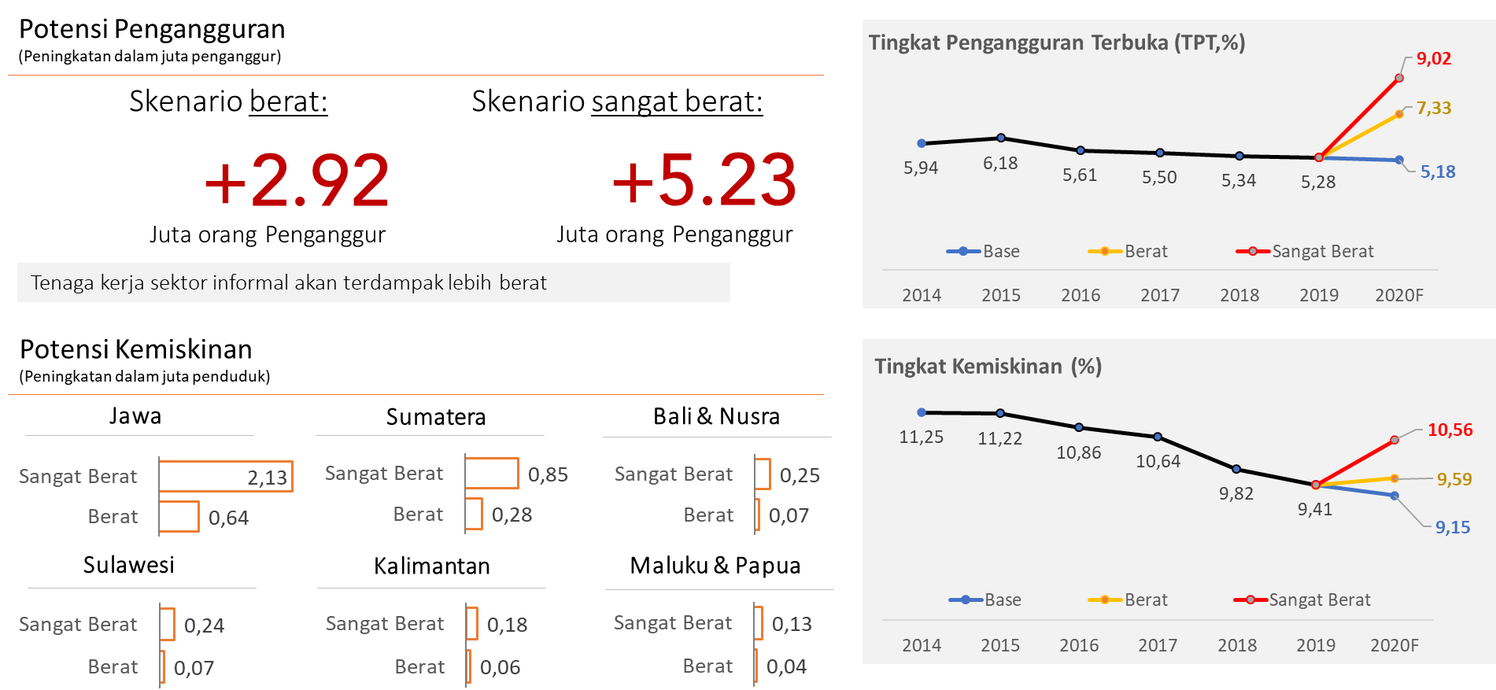
BANYAK MASYARAKAT BERPOTENSI KEHILANGAN PEKERJAAN DAN PENGHASILAN
Dukungan pemerintah mutlak diperlukan untuk menghindari lonjakan pengangguran & angka kemiskinan

Slide 5

DAMPAK PANDEMI COVID-19
Terhadap kesehatan, sektor unggulan penerimaan, dan ekonomi
Wabah Covid-19 telah menyebar dengan cepat ke seluruh Indonesia mengakibatkan jumlah penderita positif Covid-19 dan kematian yang terus meningkat.
Berbagai sektor seperti sektor pariwisata terpukul karena pandemic Covid-19 dan menyebabkan banyak karyawan yang dirumahkan atau mengalami pemutusan hubungan kerja
Terjadi pelemahan ekonomi dan penurunan daya beli masyarkat
Perlu terobosan kebijakan, salah satunya kebijakan TKDD untuk penanganan covid19:
Penyesuaian alokasi TKDD melalui Perpres 54/2020 untuk dialihkan pada penanganan covid19 secara terpusat
Refokusing TKDD agar digunakan untuk penanganan covid19
Rasionalisasi Belanja APBD 2020 agar focus pada penanganan covid19

Slide 6
1. PENYESUAIAN ALOKASI TKDD MELALUI PERPRES 54/2020
Terdapat penyesuaian alokasi TKDD 2020, yaitu dalam rangka pendanaan penanganan covid19 beserta dampaknya secara terpusat dan terkoordinasi, sehingga dana yg dikurangi dari TKDD pada dasarnya kembali untuk masy di daerah melalui bansos, insentif UMKM dll
(dalam triliun rupiah)
No | Jenis TKDD | APBN | Perpres 54 | Selisih | Penjelasan
1 | DBH | 117,58 | 89,81 | (27,76) | Mengikuti penurunan penerimaan Negara (21,1%)
2 | DAU | 427,09 | 384,38 | (42,71) | Pemotongan 10%
3 | DID | 15,00 | 13,50 | (1,50) | Pemotongan Rp1,5 T
4 | DAK Fisik | 72,25 | 54,19 | (18,06) | Dipotong 25% dari pagu awal Pemotongan dilakukan pada bidang selain Pendidikan (non GOR dan Perpusda) dan Kesehatan Alokasi DAK Fisik Bidang lainnya termasuk dana cadangan DAK Fisik sebesar Rp9,1 T
 | Bidang Pendidikan (Non GOR dan Perpustakaan) | 18,33 | 18,33 | -
 | Bidang Kesehatan | 20,78 | 20,78 | -
 | Bidang lain (GOR, Perpus, Ke- Puan, LHK, dll) | 33,13 | 15,07 | (18,06)
5 | DAK Non Fisik | 130,27 | 128,77 | (1,50) | Semua jenis diperkirakan dengan tingkat penyerapan dan sisa dana yang ada di Kasda Penambahan BOK Rp3,7T utk insentif tenaga medis
 | Pendidikan (BOS, TPG, dll) | 117,07 | 112,18 | (4,88)
 | Kesehatan (BOK) | 9,70 | 13,40 | 3,70
 | Non Pendidikan & Kesehatan (KB, Adminduk, dll) | 3,50 | 3,18 | (0,32)
6 | Otsus dan DIY | 22,75 | 20,88 | (1,87) | Menyesuaikan dengan pagu DAU, Otsus terdapat penghematan 9,8% dan penghematan DTI 5%
7 | Dana Desa | 72,00 | 71,19 | (0,81) | Penghematan karena kapasitas penyerapan
 | TOTAL | 856,94 | 762,72 | (94,22)

Slide 7
2. REFOKUSING TKDD TA 2020 UNTUK PENANGANAN COVID-19
Di luar penyesuaian TKDD yang telah dilakukan dalam Perpres 54/2020, TKDD juga secara langsung melakukan intervensi untuk penanganan covid19, utamanya melalui rekofusing penggunaannya
(dalam miliar rupiah)
No | Jenis Dana | Estimasi | Penggunaan
1 | DBH | 4.634,89 | DBH CHT, DBH SDA Migas dalam rangka Otsus, dan Belanja infrastruktur 25% DTU dapat digunakan sebagian/seluruhnya utk penanganan pandemic COVID-19. Sisa DBH DR yang masih terdapat di RKUD dapat digunakan maksimal 25% untuk mendanai kegiatan dalam rangka menghadapi pandemic Covid-19 dan/atau ancaman yang membahayakan perekonomian daerah dan/atau nasional.
2 | DAU | 4.000,00
3 | DID | 4.181,22 | Realokasi dari rencana penggunaan DID seluruh kelompok kategori, terutama Bidang Kesehatan.
4 | DAK Fisik | 9.357,90 | Pembangunan ruang isolasi, pengadaan ventilator, mobile X-ray.
5 | DAK Non Fisik | 7.247,45 | Puskesmas, balai faskes, insentif nakesda yang menangani Covid (BOK Tambahan).
6 | Dana Desa BLT Desa Pencegahan Covid-19 | 24.920,00 (Max 35% Dandes) 1.184,46 | Refocusing Dana Desa untuk BLT Desa, sebesar Rp600.000,-/KPM/bulan, untuk 3 bulan. Dana Desa untuk pencegahan/penanganan pandemic Covid-19 per 18 April berdasarkan data Kemendes.
 | Total | 55.525,92

Slide 8
3. RASIONALISASI APBD 2020
Dari sisi pendapatan, terjadi pengurangan TKDD untuk dialihkan pada belanja penanganan covid19 secara terpusat dan PAD juga mengalami penurunan signifikan.
Dari sisi Belanja perlu dilakukan penyesuaian baik realokasi maupun refokusing.
Penghematan belanja daerah, melalui:
Rasionalisasi belanja pegawai;
Rasionalisasi Belanja Barang/Jasa (min 50%);
Rasionalisasi Belanja Modal (min 50%); dan
Penghematan Belanja Lainnya.
Penggunaan hasil penghematan untuk:
Belanja kesehatan;
Jaring pengaman sosial; dan
Penanganan dampak ekonomi.

Slide 9

Kebijakan Fiskal dan TKDD 2021
“Dampak dari pandemi Covid 19 akan sangat mewarnai perencanaan dan penganggaran APBN-APBD TA 2021 utamanya untuk pemulihan ekonomi."

Slide 10

KEBIJAKAN FISKAL 2021
Mendukung pemulihan dan penguatan fondasi ekonomi nasional
TEMA
KEBIJAKAN FISKAL
Percepatan Pemulihan Sosial - Ekonomi dan Penguatan
Reformasi untuk Keluar dari Middle Income Trap
RECOVERY DAN REFORMASI BELANJA
^{REFORMASI PENDAPATAN}
Reformasi Kesehatan: pemulihan dan penguatan sistem kesehatan & health security preparedness
Reformasi Program Perlindungan Sosial: pemulihan dan penguatan program bansos dan pengalihan subsidi
Reformasi Pendidikan: peningkatan kualitas SDM, ICT, Litbang dan infrastruktur Pendidikan menuju industry 4.0 (knowledge economy)
Reformasi TKDD: Quality control TKDD , mendorong Pemda dalam pemulihan ekonomi dan kesehatan, pendidikan
Reformasi Belanja: Fokus program prioritas (zero based), berorientasi hasil (result based), efisiensi dan antisipatif (automatic stabilizer)
Reformasi Pendapatan: mendukung pemulihan dunia usaha dan optimalisasi melalui inovasi kebijakan
Reformasi PNBP: kebijakan dan pengelolaan PNBP yang antisipatif terhadap volatilitas dan risiko dan memberikan manfaat jangka panjang.
Dukungan Industri: mitigasi dampak untuk percepatan pemulihan ekonomi dan restrukturisasi transformasi ekonomi

Slide 11
KEBIJAKAN TKDD 2021
Mendukung pemulihan dan penguatan fondasi ekonomi nasional
Kondisi 2020
Fokus Kebijakan TKDD 2021
Upaya Pemulihan Ekonomi:
Pembangunan infra aksesibilitas & konektivitas kawasan sentra pertumbuhan ekonomi.
Pembangunan & perbaikan fasilitas layanan sektor tertentu dengan karakteristik penciptaan lapangan kerja,
Perbaikan sistem pelayanan investasi daerah.
Melanjutkan beberapa program DAK Prioritas yg ditunda di 2020.
Sinergi TKDD dan K/L dalam Human Capital Development (Pendidikan, Kesehatan):
Pengetatan mandatory spending DTU utk Pendidikan dan Kesehatan.
Dukungan untuk program merdeka belajar.
Peningkatan kemampuan pelayanan RS dan FKTP.
Peningkatan Belanja Infrastruktur Daerah
Pemanfaatan creative financing, seperti pinjaman daerah, penerbitan Obligasi Daerah dan/atau KPBU.
Pembangunan infrastruktur melalui mekanisme kerja sama antar Daerah.
Dukungan TKDD untuk pelaksanaan creative financing melalui skema pendanaan terintegrasi (integrated funding).
Selaian dampak kesehatan dan pelemahan ekonomi, Covid-19 berdampak signifikan dalam pelaksanaan APBD 2020:
Volume APBD turun signifikan, dimana belanja APBD secara nasional turun hingga 30% (setara Rp383 T)
Penanganan kesehatan dan peningkatan bansos untuk social safety net menyebabkan realokasi belanja daerah secara besar-besaran
Program-program pembangunan fisik hampir 50% ditunda atau dibatalkan

Slide 12
PENGUATAN KEBIJAKAN DTK
DTK yang sinergis dan harmonis dalam mendukung pemulihan ekonomi dan pembangunan SDM
Reformasi Pengelolaan Dana Transfer Khusus
Mendukung Pemulihan Ekonomi
dan Pembangunan SDM
Berbasis program agar terjadi sinergi yang kuat antar bidang dan antara belanja K/L dengan DTK, utamanya untuk DAK yang besifat penugasan, misal program penguatan ketahanan pangan, program penanganan stunting, program penyediaan infrastruktur berkelanjutan.
Penganggaran DTK berbasis medium term planning, agar sinergis dan berkelanjutan:
Berbasis kinerja : capaian tahun n-1 menjadi salah satu dasar pengalokasian dan target yang tegas untuk setiap tahunnya;
Peningkatan monitoring.
DTK (dan Hibah) dapat menjadi insentif bagi pelaksanaan creative financing (pinjaman, obligasi daerah, KPBU, kerjasama antar daerah) : Integrated Funding
Pembangunan dan/atau perbaikan jalan pada jalur penghubung utama arus distribusi logistik dan fasilitas pendukung pariwisata.
Mendukung peningkatan investasi di daerah melalui dukungan operasionalisasi sistem pelayanan investasi di daerah.
Mendukung konsep merdeka belajar, a.l reform pengelolaan BOS.
Peningkatan kapasitas RS dan FKTP serta penguatan BOK dalam kemampuannya untuk menangani krisis kesehatan .

Slide 13





Terima Kasih
facebook.com/KementerianKeuanganRI
facebook.com/DirektoratJenderalPerimbanganKeuangan
@KemenkeuRI
@DitjenPK
@KemenkeuRI
@DitjenPK
www.youtube.com/KemenkeuRI
Ditjen PK Kemenkeu RI
www.djpk.kemenkeu.go.id

